Slide 1

启林量化平台简介
王鸿勇

Slide 2
目录
ALPHA 简介
ALPHA的定义
ALPHA逻辑框架
Delay 1模式
ALPHA评价指标
量化平台简介
目前量化平台功能
策略编写
数据和函数
指标说明
优化&灵感

Slide 3
ALPHA的定义
ALPHA定义
ALPHA是一个对股票走势进行预测的数学表达式或数学模型
比如ALPHA= (-1 * correlation(open, volume, 10))
统计套利
我们模型利用市场的无效性进行统计套利。总的来说，预测一个股票的走势非常困难，但如果是一篮子股票，并且从统计上预测期望为正，则组合长期能获得稳定的超额收益，
我们把这个超额收益叫做股票的alpha。 多因子模型就是寻找到某些和股票收益率最相关的一系列因子。并根据相应的因子来构建股票组合。具体来说，每一个因子由各种金融数据、运算符和函数构成。有效地因子构建的股票组合能够在长期稳定的获取超额收益。
多空回测框架
我们采用多空的方法对因子进行回测。具体来说，我们将经过operation处理以后的ALPHA绝对值的大小认为是股票的仓位，正负号代表股票多空的方向。

Slide 4
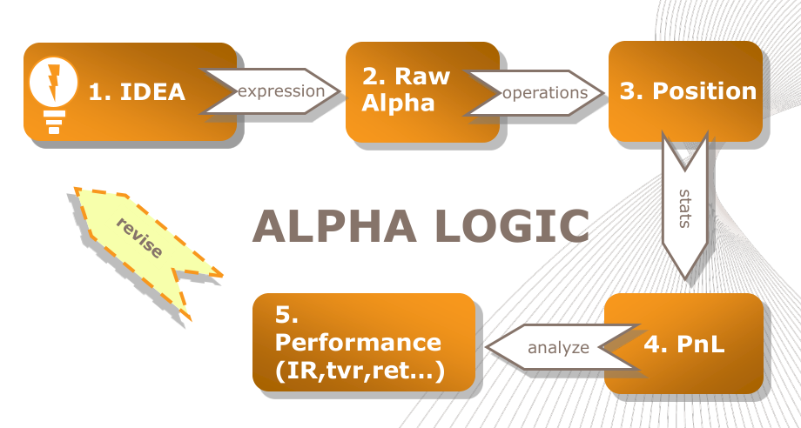
ALPHA逻辑框架

Slide 5
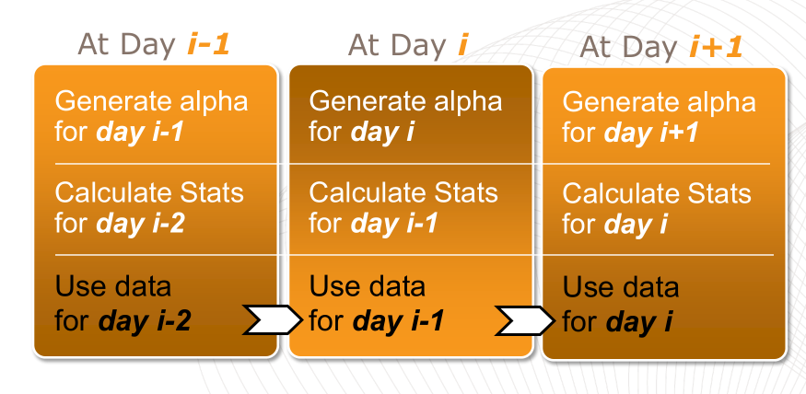
Delay 1模式
第i天计算股票的ALPHA，只能用i-1天的数据

Slide 6
ALPHA评价指标
PnL
daily_pnl = sum of (position * daily_return)
(the daily return is per instrument (today’s close / yesterday’s close) – 1.0)
Information Ratio (IR)
Prediction ability of a model: mean(daily_pnl)/std(daily_pnl).
Sharpe ratio is the annual IR: IR * sqrt(245)
(the 245 represents the estimated number of trading days in a year)
Turnover (tvr)
Value traded / value held
Drawdown
Percentage of the largest loss

Slide 7
目前量化平台功能
ALPHA策略 delay1 模式开发
策略自动化优化
策略有效性检验

Slide 8
平台文件说明
文件夹：
1.mysim：策略代码放置文件夹，里面有策略示例CPP，可通过修改相应CPP进行策略开发
2.libs：策略编译后的文件，用来给xml链接
3.pnl：策略运行生成的pnl文件
4.tools：python工具箱
文件：
1.sim文件：策略运行的执行文件
2.config.xml文件：配置文件，用于配置策略运行的各项参数

Slide 9
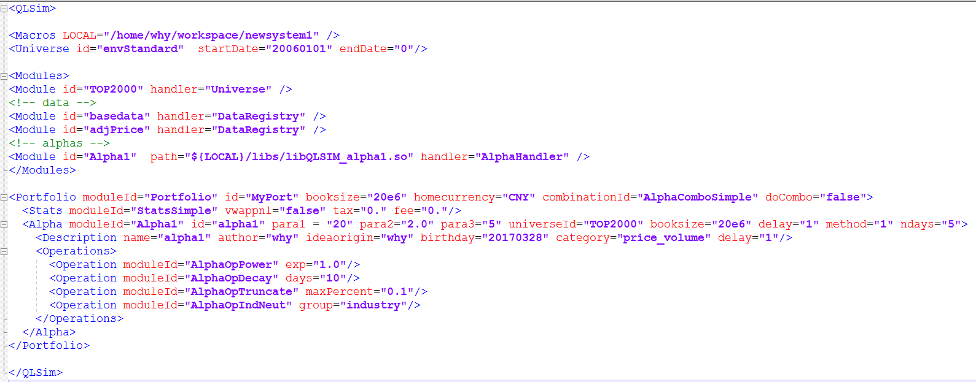
Config配置简介
Macros 定义宏，策略用到的引用的绝对路径
Universe 配置策略运行起始(startDate)和结束时间(endDate)
Modules 模块类，用于配置策略运行的数据和ALPHA文件
Portfolio 组合类 用于配置回测的框架和用的operation算符

Slide 10
Operation算符
1. Decay 对ALPHA值做衰减处理，可选参数days，代表用来做衰减的天数
2. Power 对ALPHA值做指数处理, 可选参数exp，代表指数的幂次，默认在做指数处理前会做RANK处理
3. Truncate 对ALPHA值做截断处理, 可选参数maxPercent，代表截断的百分比，如果ALPHA值超过所有ALPHA值和的maxPercent,则其等于所有ALPHA值和的maxPercent。
4. IndNeut 对ALPHA值做行业中性处理, 可选参数group，代表做行业中性的具体行业分类。

Slide 11
策略编写
数据声明：const QL_MATRIX<QL_FLOAT> &close;
数据获取： open(dr.getData<QL_MATRIX<QL_FLOAT>>("adj_close"))
策略编写：
void generate(int di) override
{
for(int ii = 0; ii < GLOBAL::Instruments.size(); ++ ii)
{
if((valid[ di ][ ii ]))
{
if(fabs(close[di - delay - 5][ ii ]) > 1e-4)
{
alpha[ ii ] = (-1) * ((close[di - delay][ ii ] / close[di - delay - Num1][ ii ]) - 1) ;
}
}
}
return;
}

Slide 12
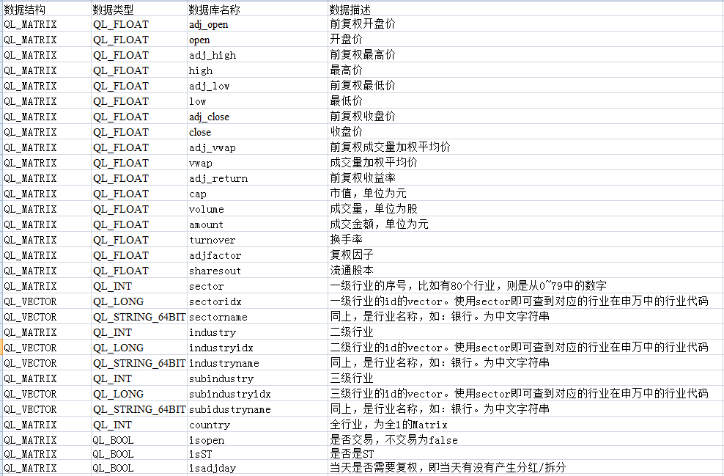
可用的数据
量价数据，基本面数据，高频数据等
量价数据：

Slide 13
可用的函数
1. const bool QL less (const T &x, const T &y)
说明：比较x, y 若x<y, 则为true, 否则为false
2. int sign(T A)
说明：返回 A的符号
3. float decay linear(vector<float> &x)
说明：返回序列x做线性衰减处理的值. Decay linear(x) = (x[0] ∗ n + x[1] ∗ (n − 1) +... + x[n − 1])/(n + (n − 1) + ... + 1).
4. float decay exp(vector<float> &x)
说明：返回序列x做线性衰减处理的值. Decay exp(x,f) = (x[0]+x[1]∗f +... +x[n−1] ∗ f n−1 )/(1 + f + ... + f n−1 ).
5. int rank(vector<float> &x)
说明：对序列x做rank处理，返回序列的有效值个数 比如, 有6个股票的收盘价为[20.2,15.6, 10.0, 5.7, 50.2, 18.4], rank以后序列为[0.8, 0.4, 0.2, 0.0, 1.0, 0.6].
6. void power(vector<float> &x, float e, bool dorank = true)
说明：对序列x做power处理, 默认会先做dorank处理，即先对序列rank以后再power. 比如, 有6个股票的收盘价为[20.2, 15.6, 10.0, 5.7, 50.2, 18.4], rank以后序列为[0.8, 0.4, 0.2,0.0, 1.0, 0.6]. 假设设置e为2，则power以后为[0.64, 0.16, 0.04, 0, 1, 0.36]. 如果不希望做rank处理，则设置dorank = false.
7. float sum (vector<float> &x) 说明：求序列x的和.

Slide 14
可用的函数
1. const bool QL less (const T &x, const T &y)
说明：比较x, y 若x<y, 则为true, 否则为false
2. int sign(T A)
说明：返回 A的符号
3. float decay linear(vector<float> &x)
说明：返回序列x做线性衰减处理的值. Decay linear(x) = (x[0] ∗ n + x[1] ∗ (n − 1) +... + x[n − 1])/(n + (n − 1) + ... + 1).
4. float decay exp(vector<float> &x)
说明：返回序列x做线性衰减处理的值. Decay exp(x,f) = (x[0]+x[1]∗f +... +x[n−1] ∗ f n−1 )/(1 + f + ... + f n−1 ).
5. int rank(vector<float> &x)
说明：对序列x做rank处理，返回序列的有效值个数 比如, 有6个股票的收盘价为[20.2,15.6, 10.0, 5.7, 50.2, 18.4], rank以后序列为[0.8, 0.4, 0.2, 0.0, 1.0, 0.6].
6. void power(vector<float> &x, float e, bool dorank = true)
说明：对序列x做power处理, 默认会先做dorank处理，即先对序列rank以后再power. 比如, 有6个股票的收盘价为[20.2, 15.6, 10.0, 5.7, 50.2, 18.4], rank以后序列为[0.8, 0.4, 0.2,0.0, 1.0, 0.6]. 假设设置e为2，则power以后为[0.64, 0.16, 0.04, 0, 1, 0.36]. 如果不希望做rank处理，则设置dorank = false.
7. float sum (vector<float> &x) 说明：求序列x的和.

Slide 15
可用的函数
7. float sum (vector<float> &x)
说明：求序列x的和.
8. float product (vector<float> &x)
说明：求序列x的乘积.
9. float mean (vector<float> &x)
说明：求序列x的平均值.
10. float median (vector<float> &x)
说明：求序列x的中位数.
11. float std (vector<float> &x)
说明：求序列x的方差.
12. float skew (vector<float> &x)
说明：求序列x的峰度.
13. float kurtosis (vector<float> &x)
说明：求序列x的偏度.

Slide 16
策略的运行和结果展示
1.策略运行：./run config.xml(策略配置xml文件)
2.结果展示：
1) 策略表现展示：python tools/alpha_stat.py pnl/策略id(策略pnl文件路径)
2) 相关性：/data/alphaSystem/release/tools/cor pnl/策略id(策略pnl文件路径)

Slide 17
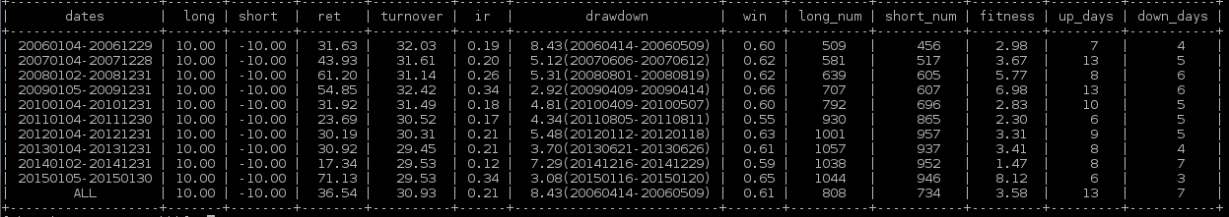
策略表现

Slide 18
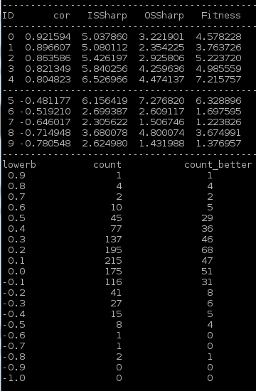
相关性表现

